Slide 1


Slide 3

Trò chơi:
Rung chuông vàng

Slide 4
RUNG CHUÔNG VÀNG
Em hãy chọn từ chỉ đặc điểm ?
Câu 1
Lá cây
Xanh lá cây.
Cây cối .
6
Hết giờ
2
0
1
3
4
7
5

Slide 5
RUNG CHUÔNG VÀNG
Câu 2: Em hãy chọn câu nêu đặc điểm?
Cánh đồng rộng mênh mông.
Đây là cánh đồng lúa.
Con trâu đang gặm cỏ.
6
Hết giờ
2
0
1
3
4
7
5

Slide 6
RUNG CHUÔNG VÀNG
Câu 3: Câu nêu đặc điểm có hai bộ phận trả lời câu hỏi nào?
Ai ( cái gì, con gì ?) và là gì?
Ai ( cái gì, con gì ? ) và làm gì .
Ai ( cái gì, con gì?) và như thế nào ? .
Hết giờ
6
2
0
1
3
4
7
5

Slide 7
Luyện tập
TỪ NGỮ CHỈ HOẠT ĐỘNG
CÂU NÊU HOẠT ĐỘNG
Trang 32
Notes:
Tác giả bộ ppt Toán + TV3: Phan Thị Linh – Đà Nẵng
Sđt lh: 0916.604.268
+ Zalo: 0916.604.268
+ Facebook cá nhân: https://www.facebook.com/nhilinh.phan/
+ Nhóm chia sẻ tài liệu: https://www.facebook.com/groups/443096903751589
Hãy liên hệ chính chủ sản phẩm để được hỗ trợ và đồng hành trong suốt năm học nhé!

Slide 8
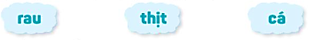
1. Tìm những từ ngữ chỉ hoạt động kết hợp được với mỗi từ ngữ chỉ sự vật sau:
M: rửa rau, nhặt rau, luộc rau,…

Slide 9
hái rau
luộc rau,..
rau
rửa rau
xào rau
tưới rau
trồng rau
Notes:
GV KL kiến thức

Slide 10
mua thịt
ăn thịt,…
thịt
rửa thịt
thái thịt
cất thịt
luộc thịt
Notes:
GV KL kiến thức

Slide 11
bắt cá
ăn cá,…
cá
nướng cá
kho cá
rửa cá
rán cá
Notes:
GV KL kiến thức

Slide 12
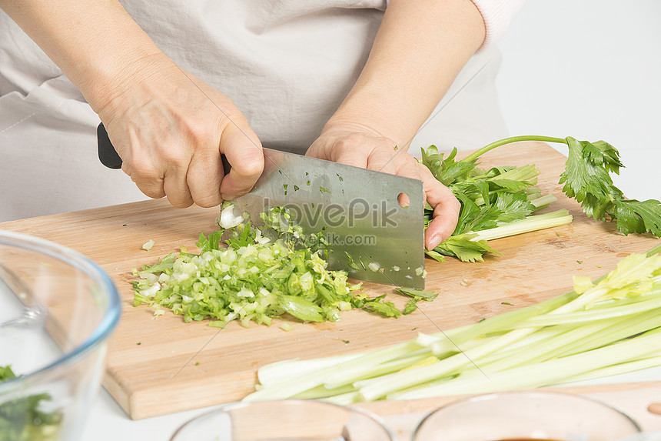

Slide 13
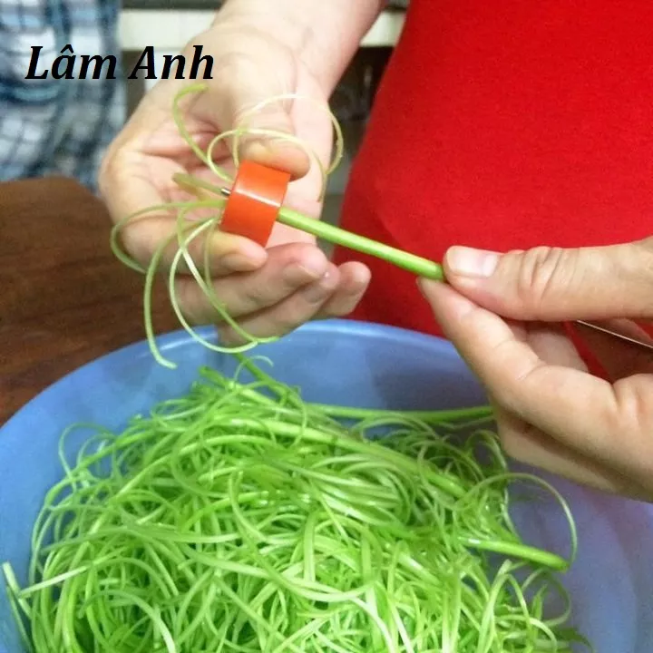

Slide 14
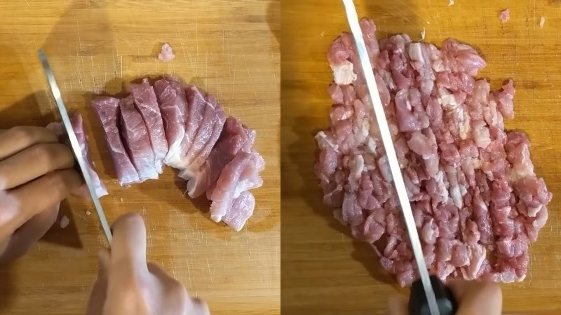

Slide 15
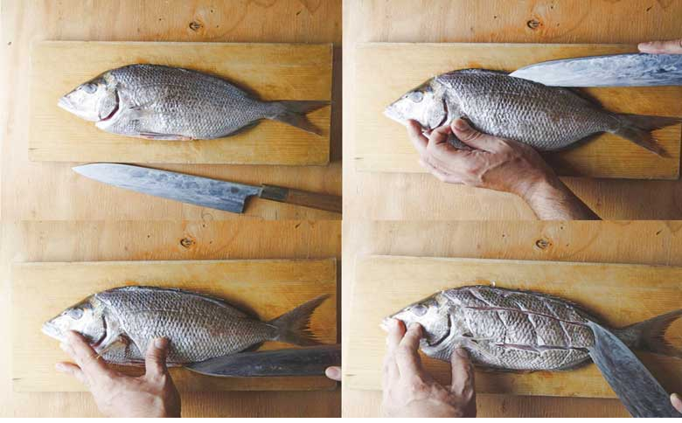

Slide 16
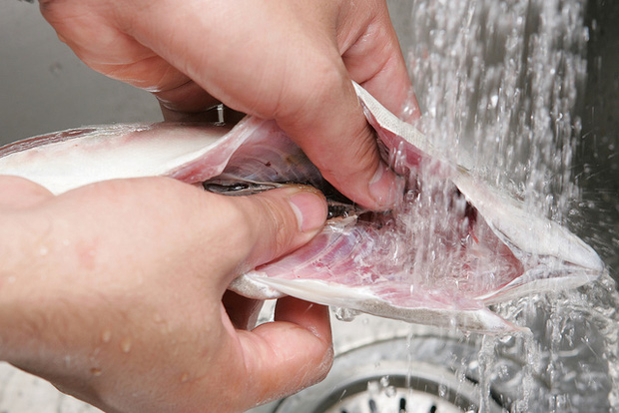

Slide 17
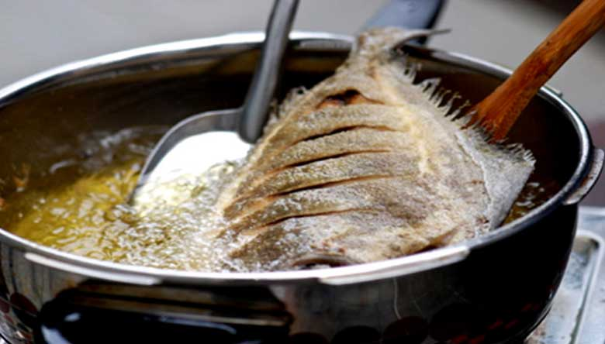

Slide 18

2. Xếp các từ chỉ hoạt động dưới đây vào 2 nhóm.
kho
xào
vào
lên
hầm
đi
ra
nướng
luộc
xuống
Từ chỉ hoạt động di chuyển
M: đi
Từ chỉ hoạt động nấu ăn
M: kho
Click vào từng từ để di chuyển các từ về đúng cột

Slide 19



Trò chơi
CÙNG ĐI HÁI NẤM

Slide 20

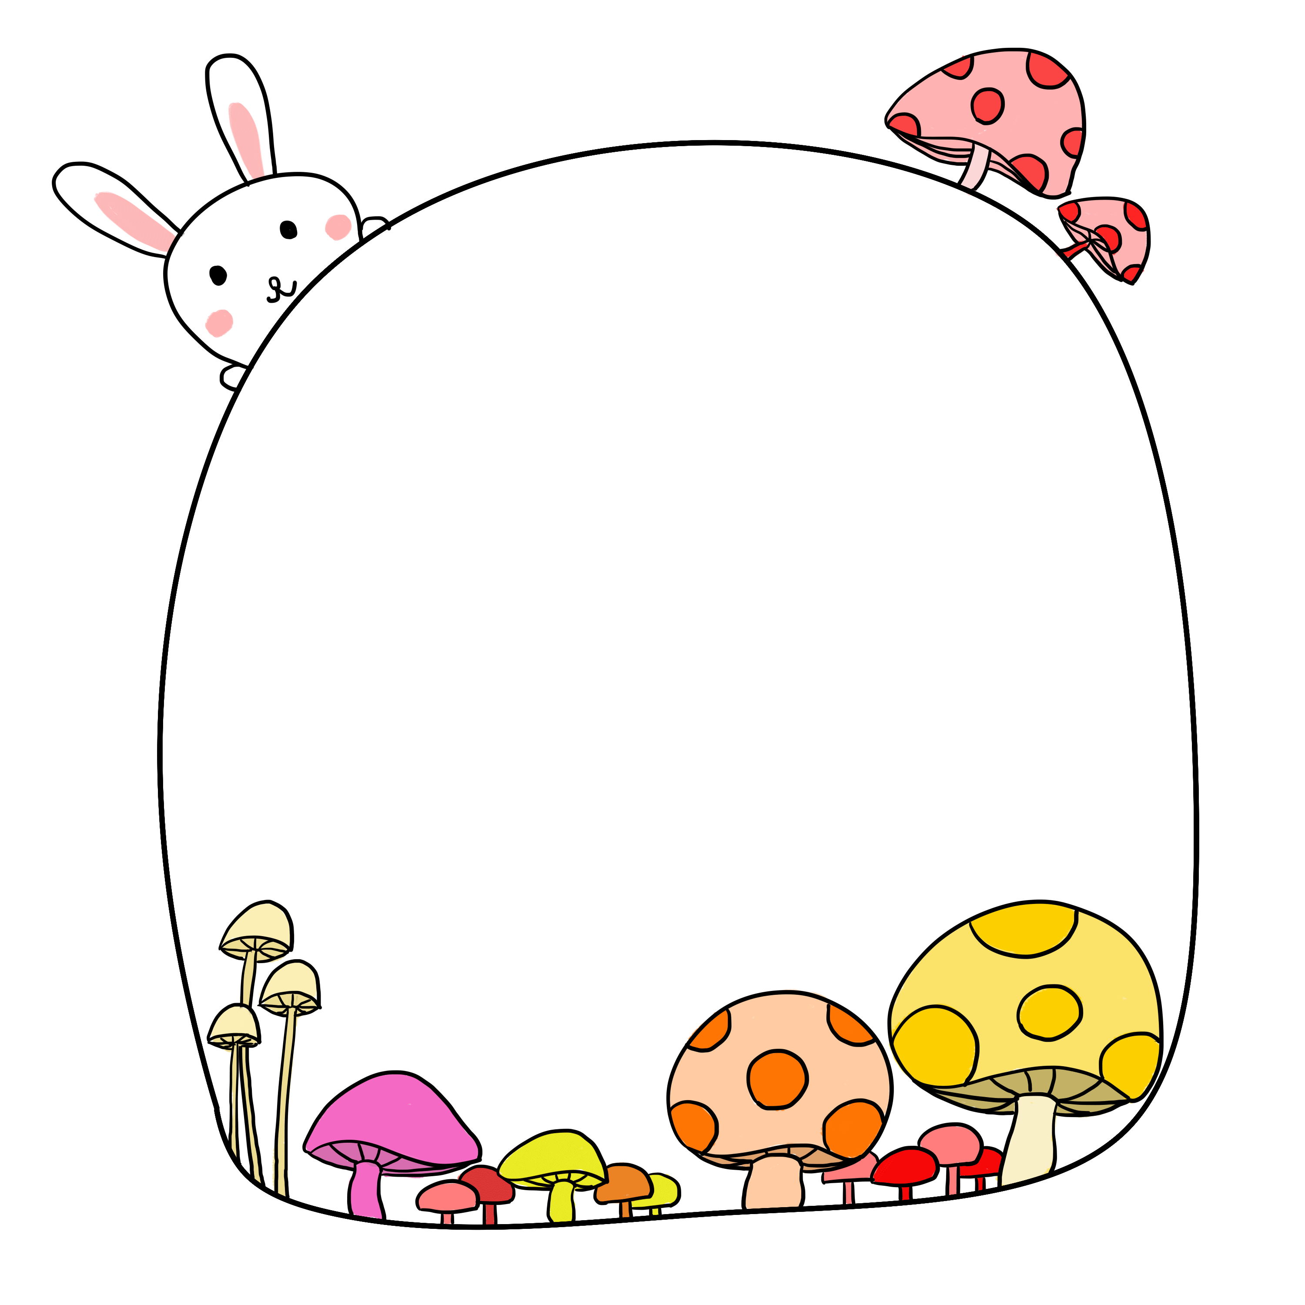
Thử thách
Các bạn hãy hái và xếp các cây nấm có chứa từ ngữ vào 2 giỏ tương ứng nhé!

Slide 21




lên
xào
đi
nướng
kho
xuống
luộc
vào
hầm
ra
Từ chỉ hoạt động di chuyển
Từ chỉ hoạt động nấu ăn

Slide 22
3. Chọn từ ở bài tập 2 thay cho ô vuông để hoàn thành các câu nêu hoạt động trong đoạn văn.
Ngày Chủ nhật, mẹ chợ mua thức ăn. Nam bếp giúp mẹ. Nam nhặt rau, còn mẹ rửa cá và thái thịt. Sau đó, mẹ bắt đầu nấu nướng, mẹ cá, rau, thịt. Chẳng mấy chốc, gian bếp đã thơm lừng mùi thức ăn.
(Theo Kim Ngân)
Notes:
HS có thể chọn xào rau, kho thịt….

Slide 23
3. Chọn từ ở bài tập 2 thay cho ô vuông để hoàn thành các câu nêu hoạt động trong đoạn văn.
Ngày Chủ nhật, mẹ đi/ ra chợ mua thức ăn. Nam vào / xuống bếp giúp mẹ. Nam nhặt rau, còn mẹ rửa cá và thái thịt. Sau đó, mẹ bắt đầu nấu nướng, mẹ kho / nướng/ luộc cá, luộc/ xào rau, nướng/ kho /luộc thịt. Chẳng mấy chốc, gian bếp đã thơm lừng mùi thức ăn.
(Theo Kim Ngân)
Notes:
HS có thể chọn xào rau, kho thịt….

